Slide 1
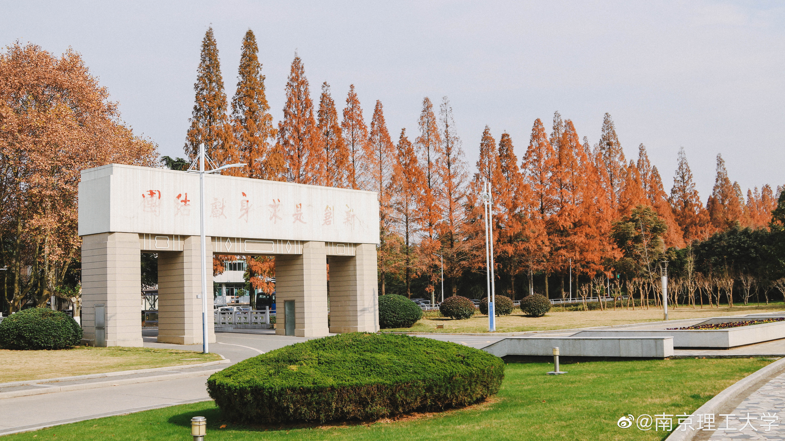
南京理工大学通用模板
Nanjing University of Science and Technology
汇报人：刘光前

Slide 2
南京理工大学通用模板
Nanjing University of Science and Technology
汇报人：刘光前
指导老师：二木老师

Slide 3
南京理工大学通用模板
我为母校送模板
汇报人：刘光前
指导老师：X X X

Slide 4
南京理工大学通用模板
我为母校送模板
汇报人：刘光前
指导老师：二木老师

Slide 5
南京理工大学
通用模板
汇报人：刘光前

Slide 6
01
研究背景
02
研究目的
03
研究方案
04
研究结果
05
研究总结

Slide 7
PART 01
PART 02
PART 03
PART 04
PART 05
实验背景
实验目的
实验方案
实验结果
实验总结

Slide 8
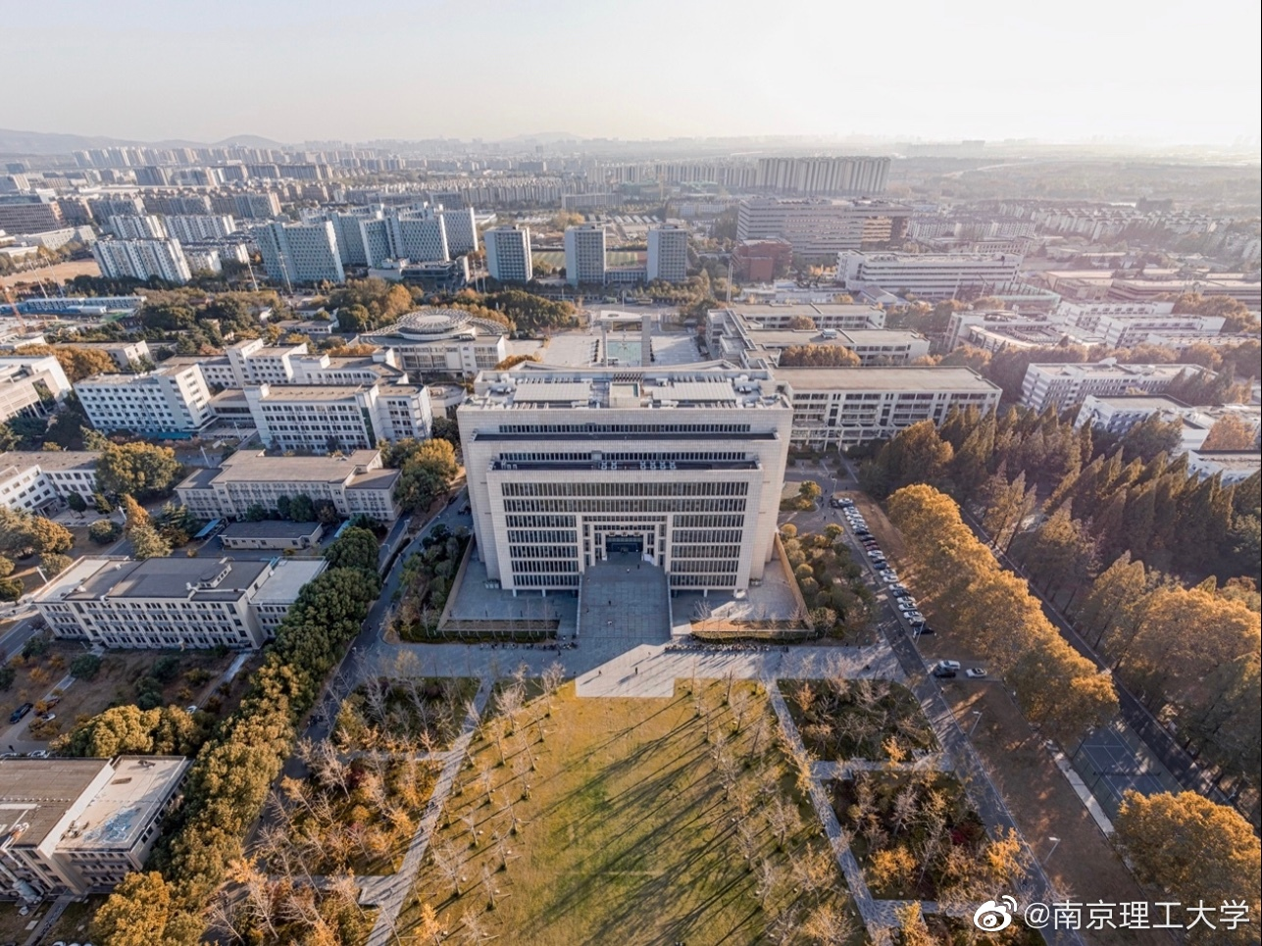
01 研究背景
02 研究目的
03 研究方案
04 研究结果
05 研究总结

Slide 9
第一部分
实验背景/PART 1

Slide 10
第二部分
实验目的/PART 2

Slide 11
第三部分
实验方案/PART 3

Slide 12
第四部分
实验结果/PART 4

Slide 13
01
第一部分
PART ONE
实验背景

Slide 14
02
第二部分
PART TWO
实验目的

Slide 15
03
第三部分
PART THREE
实验方案

Slide 16
04
第四部分
PART FOUR
实验结果

Slide 17
PART 1
实验背景
Research Background

Slide 18
PART 2
实验目的
Research Purpose

Slide 19
PART 3
实验方案
Research Program

Slide 20
PART 4
实验结果
Research Result

Slide 21

一项内容页
关键词
南京理工大学，位于江苏省南京市，北依紫金山，西临明城墙，是隶属于工业和信息化部，由工信部、教育部与江苏省人民政府共建的全国重点大学，是国家“世界一流学科建设高校“，是国家“211工程”、“985工程优势学科创新平台”重点建设高校

Slide 22
一项内容页
输入关键词
南京理工大学，位于江苏省南京市，北依紫金山，西临明城墙，是隶属于工业和信息化部，由工信部、教育部与江苏省人民政府共建的全国重点大学，是国家“世界一流学科建设高校“，是国家“211工程”、“985工程优势学科创新平台”重点建设高校
南京理工大学，位于江苏省南京市，北依紫金山，西临明城墙，是隶属于工业和信息化部，由工信部、教育部与江苏省人民政府共建的全国重点大学，是国家“世界一流学科建设高校“，是国家“211工程”、“985工程优势学科创新平台”重点建设高校

Slide 23
一项内容页
输入标题 / 标题说明
Research
南京理工大学，位于江苏省南京市，北依紫金山，西临明城墙，是隶属于工业和信息化部，由工信部、教育部与江苏省人民政府共建的全国重点大学，是国家“世界一流学科建设高校“，是国家“211工程”、“985工程优势学科创新平台”重点建设高校
南京理工大学，位于江苏省南京市，北依紫金山，西临明城墙，是隶属于工业和信息化部，由工信部、教育部与江苏省人民政府共建的全国重点大学，是国家“世界一流学科建设高校“，是国家“211工程”、“985工程优势学科创新平台”重点建设高校

Slide 24
两项内容页
关键词1
南京理工大学，位于江苏省南京市，北依紫金山，西临明城墙，是隶属于工业和信息化部，由工信部、教育部与江苏省人民政府共建的全国重点大学
关键词2
南京理工大学，位于江苏省南京市，北依紫金山，西临明城墙，是隶属于工业和信息化部，由工信部、教育部与江苏省人民政府共建的全国重点大学

Slide 25
两项内容页
关键词1
关键词2
南京理工大学，位于江苏省南京市，北依紫金山，西临明城墙，是隶属于工业和信息化部，由工信部、教育部与江苏省人民政府共建的全国重点大学
南京理工大学，位于江苏省南京市，北依紫金山，西临明城墙，是隶属于工业和信息化部，由工信部、教育部与江苏省人民政府共建的全国重点大学

Slide 26
两项内容页
输入标题
关键词1
关键词2
南京理工大学，位于江苏省南京市，北依紫金山，西临明城墙，是隶属于工业和信息化部，由工信部、教育部与江苏省人民政府共建的全国重点大学
南京理工大学，位于江苏省南京市，北依紫金山，西临明城墙，是隶属于工业和信息化部，由工信部、教育部与江苏省人民政府共建的全国重点大学
Research

Slide 27

三项内容页
关键词1
关键词2
关键词3
南京理工大学，位于江苏省南京市，北依紫金山，西临明城墙，是隶属于工业和信息化部，由工信部、教育部与江苏省人民政府共建的全国重点大学
南京理工大学，位于江苏省南京市，北依紫金山，西临明城墙，是隶属于工业和信息化部，由工信部、教育部与江苏省人民政府共建的全国重点大学
南京理工大学，位于江苏省南京市，北依紫金山，西临明城墙，是隶属于工业和信息化部，由工信部、教育部与江苏省人民政府共建的全国重点大学

Slide 28
三项内容页
关键词1
关键词2
关键词3
南京理工大学，位于江苏省南京市，北依紫金山，西临明城墙，是隶属于工业和信息化部，由工信部、教育部与江苏省人民政府共建的全国重点大学
南京理工大学，位于江苏省南京市，北依紫金山，西临明城墙，是隶属于工业和信息化部，由工信部、教育部与江苏省人民政府共建的全国重点大学
南京理工大学，位于江苏省南京市，北依紫金山，西临明城墙，是隶属于工业和信息化部，由工信部、教育部与江苏省人民政府共建的全国重点大学

Slide 29
四项内容页
关键词1
关键词1
关键词1
关键词1
南京理工大学，位于江苏省南京市，北依紫金山，西临明城墙，是隶属于工业和信息化部，由工信部、教育部与江苏省人民政府共建的全国重点大学
南京理工大学，位于江苏省南京市，北依紫金山，西临明城墙，是隶属于工业和信息化部，由工信部、教育部与江苏省人民政府共建的全国重点大学
南京理工大学，位于江苏省南京市，北依紫金山，西临明城墙，是隶属于工业和信息化部，由工信部、教育部与江苏省人民政府共建的全国重点大学
南京理工大学，位于江苏省南京市，北依紫金山，西临明城墙，是隶属于工业和信息化部，由工信部、教育部与江苏省人民政府共建的全国重点大学

Slide 30
四项内容页
关键词1
关键词1
关键词1
关键词1
南京理工大学，位于江苏省南京市，北依紫金山，西临明城墙，是隶属于工业和信息化部，由工信部、教育部与江苏省人民政府共建的全国重点大
南京理工大学，位于江苏省南京市，北依紫金山，西临明城墙，是隶属于工业和信息化部，由工信部、教育部与江苏省人民政府共建的全国重点大
南京理工大学，位于江苏省南京市，北依紫金山，西临明城墙，是隶属于工业和信息化部，由工信部、教育部与江苏省人民政府共建的全国重点大
南京理工大学，位于江苏省南京市，北依紫金山，西临明城墙，是隶属于工业和信息化部，由工信部、教育部与江苏省人民政府共建的全国重点大

Slide 31
多项内容页
关键词1
关键词2
关键词3
关键词4
此页标题
南京理工大学，位于江苏省南京市，北依紫金山，西临明城墙，是隶属于工业和信息化部，由工信部、教育部与江苏省人民政府共建的全国重点大学，是国家“世界一流学科建设高校“，是国家“211工程”、“985工程优势学科创新平台”重点建设高校

Slide 32

多项内容页
这是一个副标题
请输入此页的主标题请输入此页的主标题
请输入
第一个标题
请输入
第二个标题
请输入
第三个标题
请输入
第四个标题
请输入第一句文字
请输入第二句文字
请输入第三句文字
请输入第四句文字
请输入第一句文字
请输入第二句文字
请输入第三句文字
请输入第四句文字
请输入第一句文字
请输入第二句文字
请输入第三句文字
请输入第四句文字
请输入第一句文字
请输入第二句文字
请输入第三句文字
请输入第四句文字

Slide 33
名人名言页
你以为挑起生活的担子是勇气，其实去过自己真正想要的生活才更需要勇气。
——萨姆门德斯

Slide 34
对比内容页
对比项一
对比项二
请输入内容
请输入内容
请输入内容
请输入内容
请输入内容
请输入内容
请输入内容
请输入内容
请输入内容
请输入内容

Slide 35
循环内容页
关键词1
关键词2
关键词3
关键词4
关键词5
标题 BIAOTI
南京理工大学，位于江苏省南京市，北依紫金山，西临明城墙，是隶属于工业和信息化部，由工信部、教育部与江苏省人民政府共建的全国重点大学，是国家“世界一流学科建设高校“，是国家“211工程”、“985工程优势学科创新平台”重点建设高校

Slide 36
递进内容页
标题一
南京理工大学，位于江苏省南京市，北依紫金山，西临明城墙
标题二
南京理工大学，位于江苏省南京市，北依紫金山，西临明城墙
标题三
南京理工大学，位于江苏省南京市，北依紫金山，西临明城墙

Slide 37
递进内容页
关键词1
关键词2
关键词3
南京理工大学，位于江苏省南京市，北依紫金山，西临明城墙，是隶属于工业和信息化部
南京理工大学，位于江苏省南京市，北依紫金山，西临明城墙，是隶属于工业和信息化部
南京理工大学，位于江苏省南京市，北依紫金山，西临明城墙，是隶属于工业和信息化部

Slide 38
时间轴页
2020.02
研究进程二
2020.04
研究进程四
2020.06
研究进程六
2020.08
研究进程八
2020.10
研究进程十
2020.01
研究进程一
2020.03
研究进程三
2020.05
研究进程五
2020.07
研究进程七
2020.09
研究进程九

Slide 39


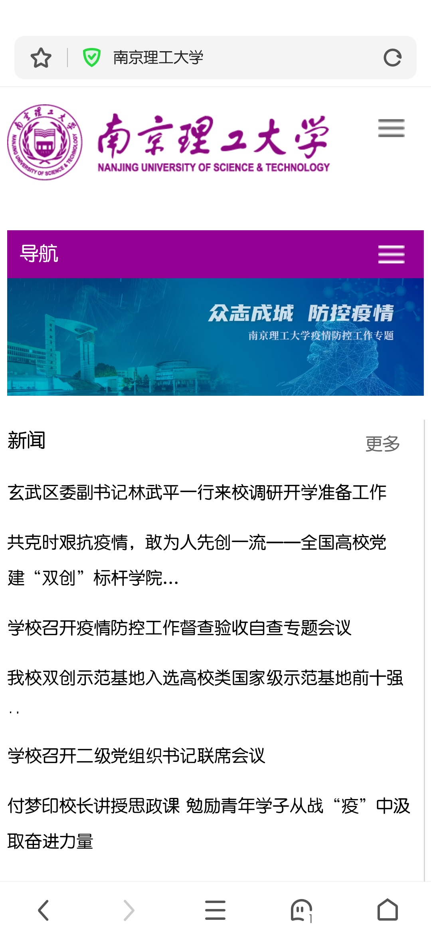
样机页
关键词1
关键词3
南京理工大学，位于江苏省南京市，北依紫金山，西临明城墙，是隶属于工业和信息化部
南京理工大学，位于江苏省南京市，北依紫金山，西临明城墙，是隶属于工业和信息化部
关键词2
关键词4
南京理工大学，位于江苏省南京市，北依紫金山，西临明城墙，是隶属于工业和信息化部
南京理工大学，位于江苏省南京市，北依紫金山，西临明城墙，是隶属于工业和信息化部

Slide 40

人物介绍页
姓名
团队主持人
南京理工大学，位于江苏省南京市，北依紫金山，西临明城墙，是隶属于工业和信息化部，由工信部、教育部与江苏省人民政府共建的全国重点大学

Slide 41
人物介绍页
姓名 团队主持人
南京理工大学，位于江苏省南京市，北依紫金山，西临明城墙，是隶属于工业和信息化部，由工信部、教育部与江苏省人民政府共建的全国重点大学
姓名 团队主持人
南京理工大学，位于江苏省南京市，北依紫金山，西临明城墙，是隶属于工业和信息化部，由工信部、教育部与江苏省人民政府共建的全国重点大学

Slide 42
人物介绍页
姓名 团队主持人
姓名 团队主持人
姓名 团队主持人
南京理工大学，位于江苏省南京市，北依紫金山，西临明城墙，是隶属于工业和信息化部，由工信部、教育部与江苏省人民政府共建的全国重点大学
南京理工大学，位于江苏省南京市，北依紫金山，西临明城墙，是隶属于工业和信息化部，由工信部、教育部与江苏省人民政府共建的全国重点大学
南京理工大学，位于江苏省南京市，北依紫金山，西临明城墙，是隶属于工业和信息化部，由工信部、教育部与江苏省人民政府共建的全国重点大学

Slide 43
人物介绍页
南京理工大学，位于江苏省南京市，北依紫金山，西临明城墙，是隶属于工业和信息化部，由工信部、教育部与江苏省人民政府共建的全国重点大学，是国家“世界一流学科建设高校“，是国家“211工程”、“985工程优势学科创新平台”重点建设高校
姓名
团队主持人

Slide 44
人物介绍页
姓名
团队主持人
姓名
团队主持人
南京理工大学，位于江苏省南京市，北依紫金山，西临明城墙，是隶属于工业和信息化部，由工信部、教育部与江苏省人民政府共建的全国重点大学
南京理工大学，位于江苏省南京市，北依紫金山，西临明城墙，是隶属于工业和信息化部，由工信部、教育部与江苏省人民政府共建的全国重点大学

Slide 45
人物介绍页
姓名
团队主持人
姓名
团队主持人
姓名
团队主持人
南京理工大学，位于江苏省南京市，北依紫金山，西临明城墙，是隶属于工业和信息化部，由工信部、教育部与江苏省人民政府共建的全国重点大学
南京理工大学，位于江苏省南京市，北依紫金山，西临明城墙，是隶属于工业和信息化部，由工信部、教育部与江苏省人民政府共建的全国重点大学
南京理工大学，位于江苏省南京市，北依紫金山，西临明城墙，是隶属于工业和信息化部，由工信部、教育部与江苏省人民政府共建的全国重点大学

Slide 46
数据图表页
多项数据说明
23%
73%
南京理工大学，位于江苏省南京市，北依紫金山，西临明城墙，是隶属于工业和信息化部，由工信部、教育部与江苏省人民政府共建的全国重点大学
关键词1
关键词1
关键词1
关键词1
12%
54%

Slide 47
数据图表页
数据分析
南京理工大学，位于江苏省南京市，北依紫金山，西临明城墙，是隶属于工业和信息化部，由工信部、教育部与江苏省人民政府共建的全国重点大学，是国家“世界一流学科建设高校“，是国家“211工程”、“985工程优势学科创新平台”重点建设高校

Slide 48
数据图表页
数据分析
南京理工大学，位于江苏省南京市，北依紫金山，西临明城墙，是隶属于工业和信息化部，由工信部、教育部与江苏省人民政府共建的全国重点大学，是国家“世界一流学科建设高校“，是国家“211工程”、“985工程优势学科创新平台”重点建设高校

Slide 49
数据图表页
数据分析
南京理工大学，位于江苏省南京市，北依紫金山，西临明城墙，是隶属于工业和信息化部，由工信部、教育部与江苏省人民政府共建的全国重点大学，是国家“世界一流学科建设高校“，是国家“211工程”、“985工程优势学科创新平台”重点建设高校

Slide 50


感谢观看

Slide 51
设计规范
字体规范
中文字体
西文字体
标题
标题
微软雅黑
思源宋体Heavy
Arial Black
正文
正文
微软雅黑 light
Arial

Slide 52
设计规范
配色规范

Slide 53



图片素材
图片素材来源
南京理工大学官方微博
注：不可用于商业用途

Slide 54


官方素材

Slide 55
图标素材

Slide 56
图标素材

Slide 57
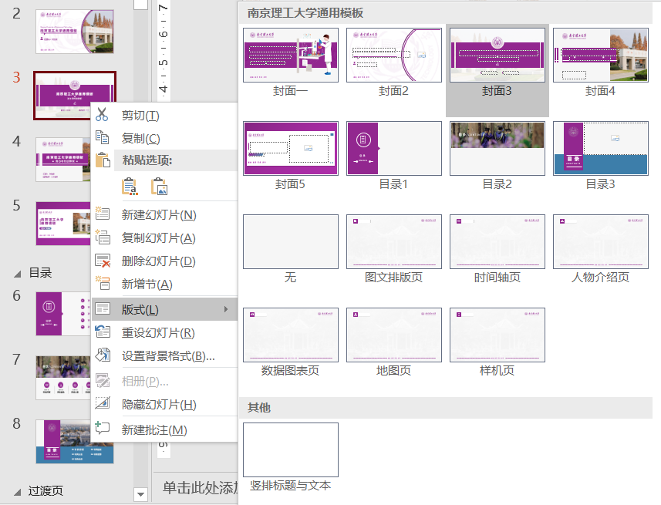
使用说明
版式替换
选中幻灯片——版式——选择版式

Slide 58
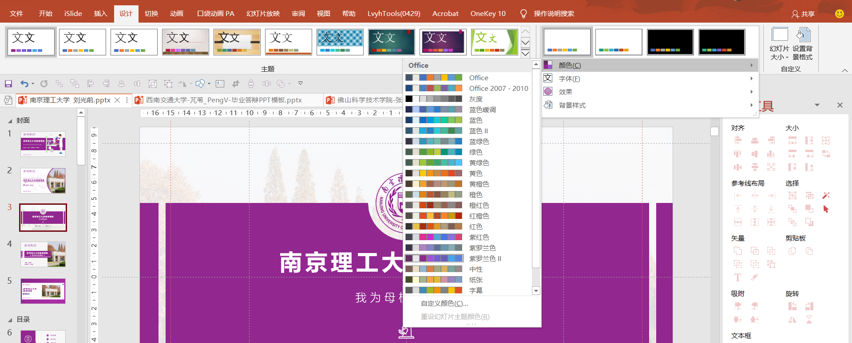
使用说明
一键换色
更改整个PPT配色：
设计——主题更改颜色或变体颜色更改

Slide 59
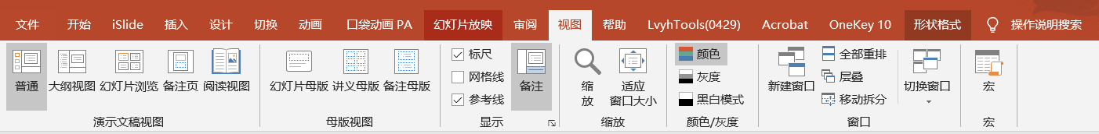
使用说明
版式更改
视图——幻灯片母版——删除或增加元素
（注意：此只用作部分幻灯片素材无法更改的情况下使用其他情况最好不要更改母版）

Slide 60

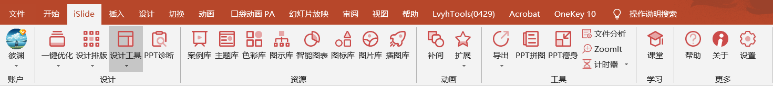
使用说明
建议下载islide插件配合使用，插件功能丰富，适合PPT制作的多种需求
islide官网：https://www.islide.cc/

